Slide 1



&
Detection d’intention en 10ms
Quantization, ORT, OpenVINO… L’art de faire (vraiment) vite

Slide 2





Qui suis-je
ML Engineer
Chez SFEIR depuis début 2024
En Mission chez Adeo dans la foulée
Équipe AAAI
A part le Machine Learning
Force athlétique (apprenti)
Bière craft (confirmé)
Musique (meh)

Slide 3

Contexte
Le moteur de recherche

Slide 4
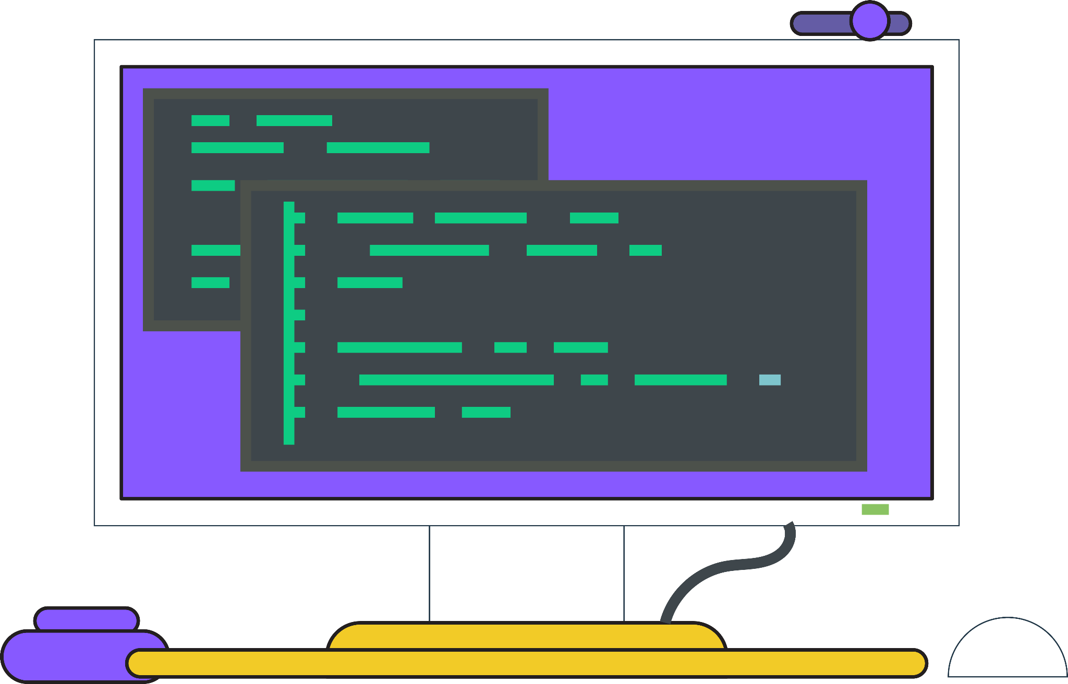

Contexte
Le moteur de recherche
10 millions de produits (Leroy Merlin France)
Temps de réponse 100ms (P50) à 300ms (P90)
Efficace sur
  Mots clefs
  Références produits
  Thèmes
  Requêtes connues
  …
  Pas sur le reste

Slide 5
Contexte
Le moteur de recherche
2023 : 1,02 milliards de requêtes
2024 : 1,25 milliards de requêtes
2025 : 1,84 milliards de requêtes

Slide 6
Contexte
Le moteur de recherche
2024 : 2 à 4% de “langage naturel” (ou “pas searchable”)
2025 : 5 à 7% de requête “pas searchable”
25M
92M
2%
Requêtes
Requêtes
5%

Slide 7

Contexte
Le “Langage naturel”
“Quels outils pour isoler une toiture ?”

Slide 8
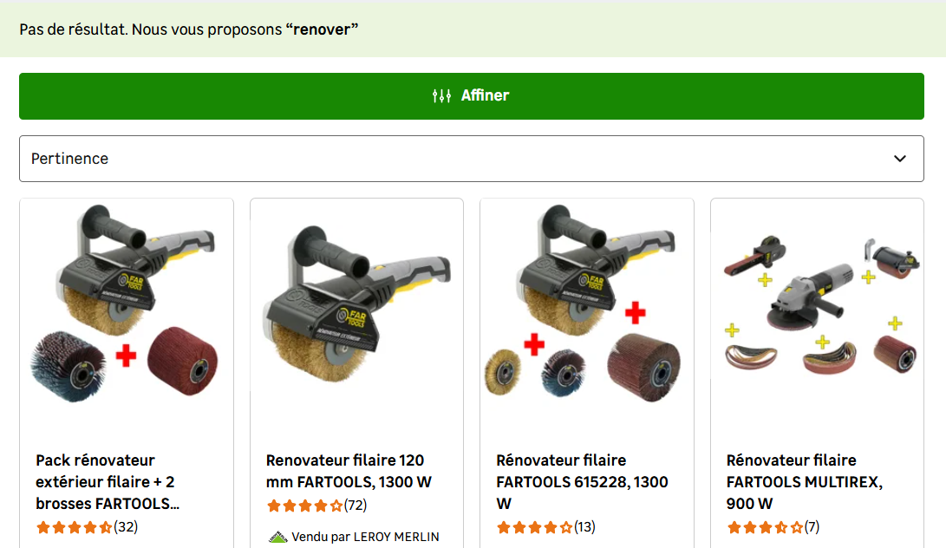
Contexte
Le “Langage naturel”
“Rénover grenier”

Slide 9


Contexte
Rappels sur la V1

Slide 10
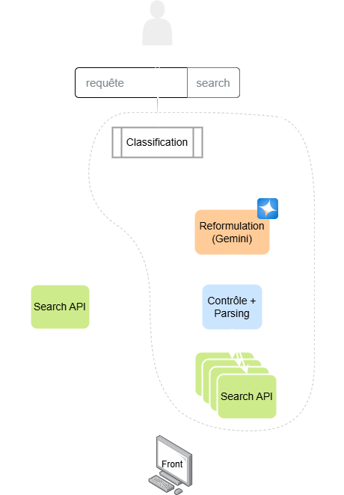
Contexte
Rappels sur la V1
Classification “OK” / “To rephrase”
  OK -> Search
  To rephrase -> Reformulation
  avec Gemini 2.0 Flash
Failsafe
  Classification < 30ms (P90)
  Reformulation < 1s (P90)
…sinon retour parcours classique

Slide 11






Contexte
RAppels sur la V1
{
"type":"rephrase",
"alternatives":
["perceuse filaire","perceuse sans fil",
"perceuse à percussion", "…"]
}
{
"query":"Comment choisir perceuse"
}
FastAPI
Vertex AI Lib
Transformers Lib
CPU !
Trained TinyBert Model
prompt + "gemini-2.0-flash"

Slide 12
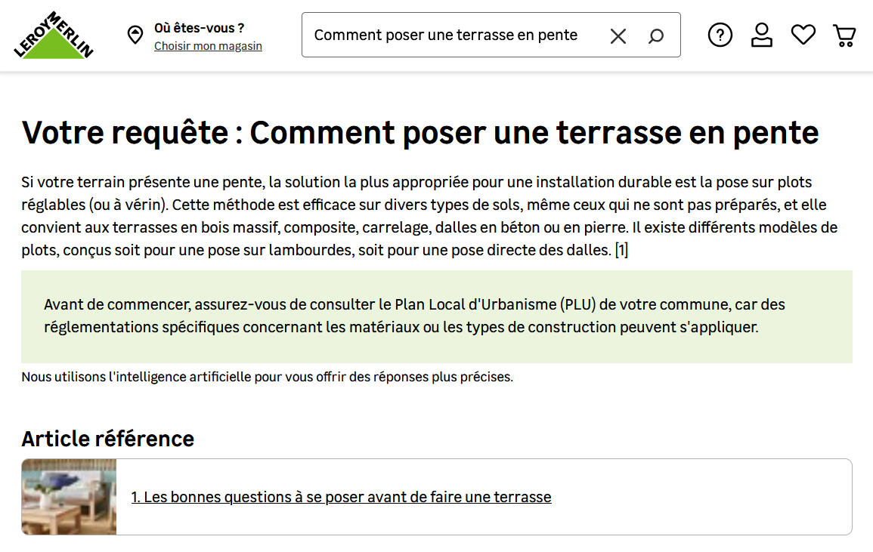

Contexte
Rappels sur la v1
RAG Edito

Slide 13

Contexte
V2 : Toujours plus haut

Slide 14
COntexte
V2 : besoin
V1 Classification limitée
“Comment choisir ma perceuse ?” | Support
“Remboursement commande déjà reçue” | Support
“peinture” | Product
“recrutement” | Support (?)
“perceuse bosch 18v” | Product

Slide 15
COntexte
V2 : besoin
V2 - More classes !
“Comment choisir ma perceuse ?” | DiY Tips
“Remboursement commande déjà reçue” | SAV, Account
“peinture” | Product, To Refine
“recrutement” | Navigation
“perceuse bosch 18v” | Product

Slide 16




COntexte
V2 : Besoin
Être plus rapide
Identifier les intentions des requêtes
Ne pas refaire un search entier
N’impacter aucun utilisateur négativement

Slide 17
COntexte
V2 : QuelLEs intentions ?
Product searchable — requête produit “searchable”
To refine — intention produit(s) présente, mais requête vague
Navigation — accès à une page, rubrique ou univers du site
…
Out of scope — Leroy Merlin ne sait pas adresser la demande
Unknown — Intention impossible à déterminer

Slide 18



COntexte
V2 : QuelLEs contraintes ?
10 classes non exclusives (ou “labels”) ...pour l’instant
“Product searchable”
<10ms (avec CPU si possible)
200 RPS

Slide 19

L’apprentissage
Modèle, training, data… ou plus sobrement :
“Le bousin ML”

Slide 20



L’apprentissage
data & labellisation
PRODUCT_SEARCHES
+
BETAGRADE
Stockage des données
  GCS / BigQuery
Labellisation
  Label Studio
    Golden Dataset
  Gemini
    Few shot learning
    Prompt engineering avec
    “batch” / BQML
LLM labelling
Imbalanced dataset
(~93% w/ “product_searchable”)

Slide 21
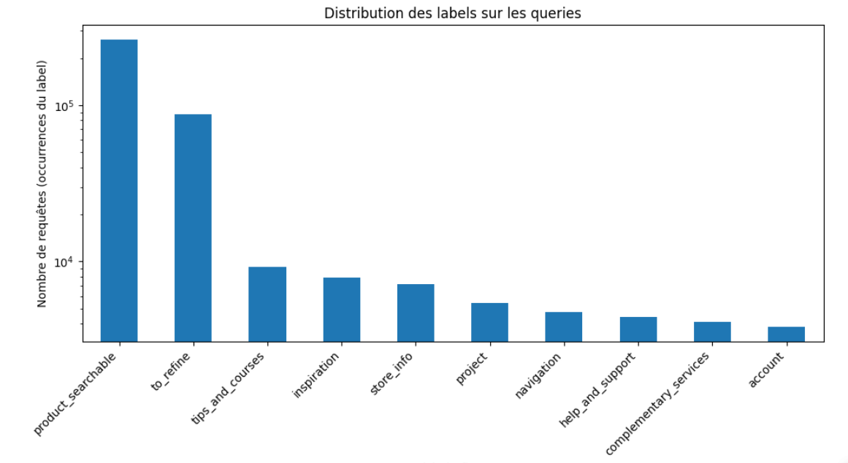
L’apprentissage
data & labellisation

Slide 22

L’apprentissage
data & labellisation
Where ‘out of scope’ ?
‘unknown’ ?

Slide 23
L’apprentissage
data & labellisation
93% des requêtes ont le label
“product_searchable”

Slide 24
L’apprentissage
Modèle
Que faire ?
Équilibrer les classes ?
  Downsample “product_searches”
  Upsample toutes les autres (les deux ?)
Train un modèle pour “product_searches” + un ou plusieurs pour le reste ?
Custom & Train un seul modèle ?

Slide 25


L’apprentissage
Modèle
1. Équilibrer les classes :
Downsampler “product_searches”
Equilibre = Oubli du vocabulaire
(“tronçonneuse” = “project”)
Upsampler le reste
Pas possible :
Générer 50k+ “navigation” / “store_info” / …
“out_of_scope” / “unknown” ???

Slide 26
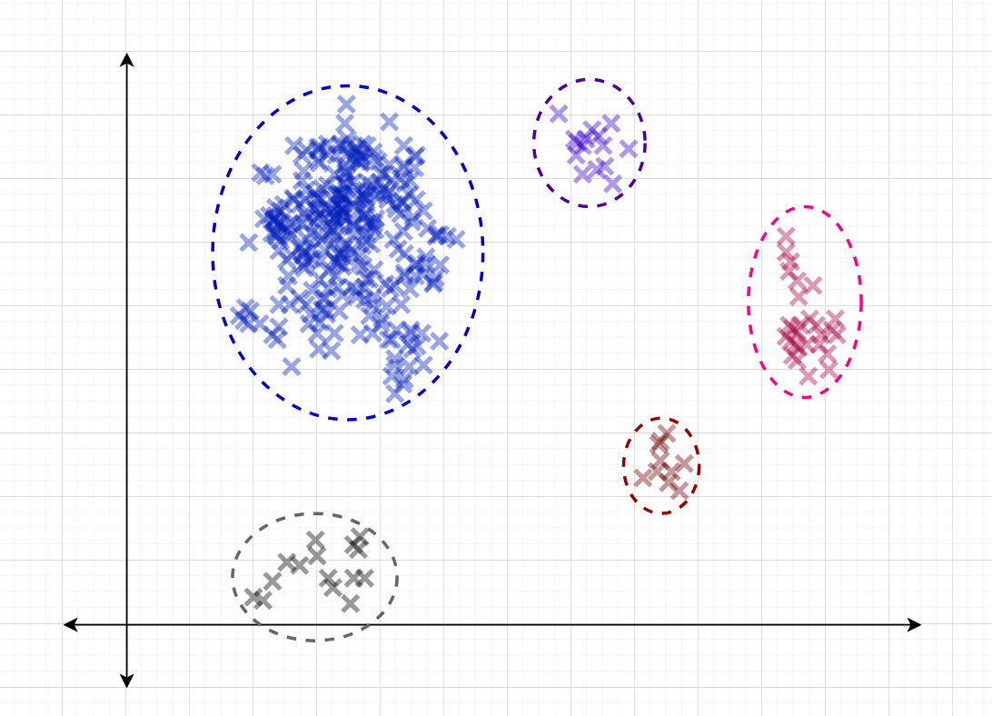
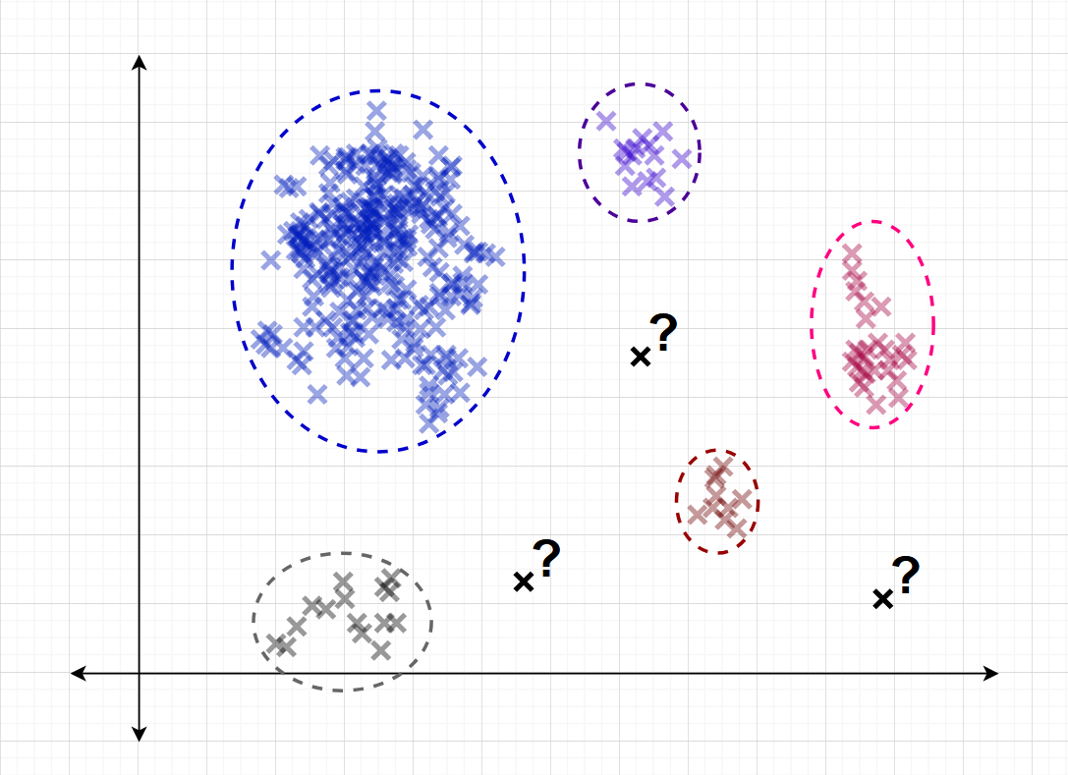
L’apprentissage
Modèle
1. Équilibrer les classes : “out_of_scope”, “unknown”, …

Slide 27
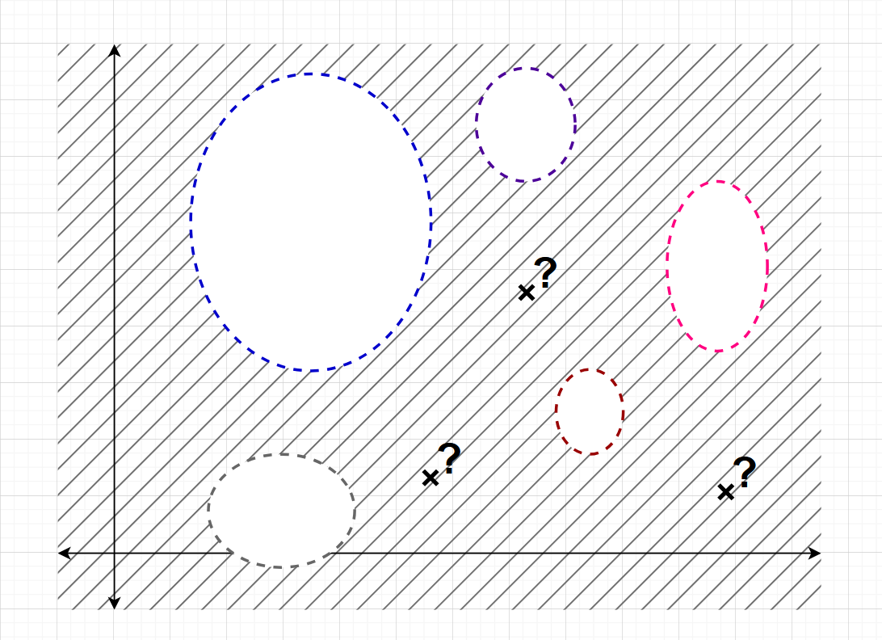
L’apprentissage
Modèle
1. Équilibrer les classes : “out_of_scope”, “unknown”, …

Slide 28
L’apprentissage
Modèle
2. Train plusieurs modèles :
Exemple à 3 modèles :
Modèle “product_searches” / “other”
Modèle “to_refine” / “other”
Modèle “project” / “navigation” / “DiY_tips” / …
Perfs OK mais :
N modèles à maintenir
N inférences à faire

Slide 29

L’apprentissage
Modèle
2. Train plusieurs modèles :
Exemple à 3 modèles :
Modèle “product_searches” / “other”
Modèle “to_refine” / “other”
Modèle “project” / “navigation” / “DiY_tips” / …
Perfs OK mais :
N modèles à maintenir
N inférences à faire
Not speed friendly

Slide 30
L’apprentissage
Modèle
3. Custom & Train un modèle
Oui mais quoi comme modèle ?
Prendre en entrée du texte
Sortir une liste de une ou plusieurs classe

Slide 31
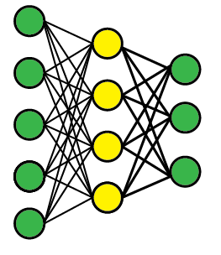
L’apprentissage
F_{θ}
Modèle
x₀
x₁
x₂
x₃
x₄
F_{θ}(x)=y
θ={w₁₁, w₁₂, ... , w₂₁, w₂₂, … , w_{xy}}
w₁₁
w₂₁
y₀
y₁
y₂
y
x
w_{2m}
w_{1n}

Slide 32
L’apprentissage
Modèle
F_{θ}(“perceuse bosch”)=[“product_searchable”]
“perçeuse
bosch”
Encodage texte
x₀
x₁
x₂
x₃
x₄
w₁₁
w₂₁
y₀
y₁
y₂
“perceuse
bosch”
w_{2m}
w_{1n}

Slide 33
L’apprentissage
Modèle
Training : Trouver le meilleur θ
“perçeuse
bosch”
Encodage texte
x₀
x₁
x₂
x₃
x₄
w₁₁
w₂₁
y₀
y₁
y₂
“perceuse
bosch”
Lui même
F_{tr} avec θ_{tr}
w_{2m}
w_{1n}

Slide 34
L’apprentissage
Modèle
Training = multiples itérations de :
Pour chaque exemple connu (x_{i} , y_{i}) du Dataset d’entraînement, le réseau, dans son état actuel θ_{t}, produit une prédiction :
ŷ_{i}=F_{θt}(x_{i})
Que prédit le modèle actuellement ?
ŷ_{i}=F_{θt}(x_{i})

Slide 35
L’apprentissage
Modèle
Training = multiples itérations de :
Pour chaque exemple connu (x_{i} , y_{i}) du Dataset d’entraînement, le réseau, dans son état actuel θ_{t}, produit une prédiction :
ŷ_{i}=F_{θt}(x_{i})
Calcul de l’écart entre la prédiction et la vérité avec une fonction de coût (“Loss”)
Loss(θ_{t} )=∑ Distance(ŷ_{i},y_{i})
Que prédit le modèle actuellement ?
ŷ_{i}=F_{θt}(x_{i})
A quel point se trompe-t-il ?
Loss(θ_{t} )=∑ Distance(ŷ_{i},y_{i})

Slide 36
L’apprentissage
Modèle
Training = multiples itérations de :
Pour chaque exemple connu (x_{i} , y_{i}) du Dataset d’entraînement, le réseau, dans son état actuel θ_{t}, produit une prédiction :
ŷ_{i}=F_{θt}(x_{i})
Calcul de l’écart entre la prédiction et la vérité avec une fonction de coût (“Loss”)
Loss(θ_{t} )=∑ Distance(ŷ_{i},y_{i})
Calcul de la variation de la Loss en fonction de chaque poids du réseau ∇_{θ}Loss(θ_{t} ) par rétropropagation et mise à jour des poids :
θ_{t+1} = θ_{t}- 𝜂∇_{θ}Loss(θ_{t} )
Que prédit le modèle actuellement ?
ŷ_{i}=F_{θt}(x_{i})
A quel point se trompe-t-il ?
Loss(θ_{t} )=∑ Distance(ŷ_{i},y_{i})
Mise à jour du modèle (“small step” à base du gradient)
θ_{t+1} = θ_{t}- 𝜂∇_{θ}Loss(θ_{t} )

Slide 37
L’apprentissage
Modèle
Training = multiples itérations de :
Pour chaque exemple connu (x_{i} , y_{i}) du Dataset d’entraînement, le réseau, dans son état actuel θ_{t}, produit une prédiction :
ŷ_{i}=F_{θt}(x_{i})
Calcul de l’écart entre la prédiction et la vérité avec une fonction de coût (“Loss”)
Loss(θ_{t} )=∑ Distance(ŷ_{i},y_{i})
Calcul de la variation de la Loss en fonction de chaque poids du réseau ∇_{θ}Loss(θ_{t} ) par rétropropagation et mise à jour des poids :
θ_{t+1} = θ_{t}- 𝜂∇_{θ}Loss(θ_{t} )
Que prédit le modèle actuellement ?
ŷ_{i}=F_{θt}(x_{i})
A quel point se trompe-t-il ?
Loss(θ_{t} )=∑ Distance(ŷ_{i},y_{i})
Mise à jour du modèle (“small step” à base du gradient)
θ_{t+1} = θ_{t}- 𝜂∇_{θ}Loss(θ_{t} )

Slide 38

L’apprentissage
Modèle
3. Custom & Train :
Encodeur : bert-tiny (challenger) VS RexBERT micro
  bert-tiny : moins de paramètres, généraliste
  RexBERT : plus gros, fine tuné e-commerce
Modèle avec 3 têtes :
Tête 1 : “product_searches”
Tête 2 : “to_refine”
Tête 3 : “project” / “navigation” / “DiY_tips” / …

Slide 39
L’apprentissage
Modèle
→ “product_searchable”
Transformer
Encodeur
→ “to_refine”
Tokenisation
→ Other
(“navigation”,
“project”,
“DiY_tips”,
…)
Labellisation

Slide 40
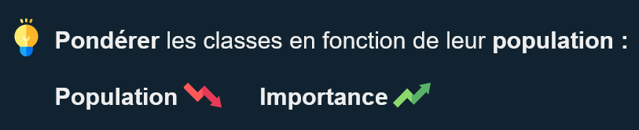
L’apprentissage
Modèle
3. Custom & Train :
Tête 1 : Loss = BCEWithLogitsLoss
Tête 2 : Loss = BCEWithLogitsLoss
Tête 3 : Loss = BCEWithLogitsLoss(Pos_Weight)
Loss _{Modèle}= 1.5 * Loss_{Tête 1} + 0.8 * Loss_{Tête 2} + 2 * Loss_{Tête 3}

Slide 41
L’apprentissage
Le training
Comparaison modèles
  Bert-tiny
  RexBERT
Comparaison optimizer
  Adam
  Muon

Slide 42
L’apprentissage
Le training
…“Optimizer” ?

Slide 43
L’apprentissage
Le training
Optimizer
Mise à jour du modèle (“small step” à base du gradient)
θ_{t+1} = θ_{t}- 𝜂∇_{θ}Loss(θ_{t} )
Batch / SGD
Batch or Stochastic Gradient Descent

Slide 44
L’apprentissage
Le training
Classical Gradient Descent
  Learning rate commun à tous les poids, sans mémoire ni adaptation
AdamW
  Adam = Adapte les gradients en fonction de l’amplitude et moyenne des gradients récents
  “Weight decay” = on pénalise les poids trop grands
Muon
  Empêche l’algo de donner des directions trop similaires aux poids
en maintenant une orthogonalité de ∇_{θ}Loss(θ_{t} )
x²

Slide 45
L’apprentissage
Le training
Score sur la validation (max=1)
bert-tiny : | 0.7837 0.7040
RexBERT micro : | 0.8167 0.6615
mêmes évaluations
mêmes données
mêmes critères d’early stopping
Loss sur la validation (min=0)

Slide 46
L’apprentissage
Le training
Résultats :
RexBERT micro | AdamW | Muon | Muon + Switch AdamW
Product Searchable (F1) | 0.9544 | 0.9445 | 0.9545
To Refine (F1) | 0.6726 | 0.6361 | 0.6731
Other (Micro + Macro) | micro F1: 0.7661 macro F1: 0.7635 | micro F1: 0.7533 macro F1: 0.7514 | micro F1: 0.7672 macro F1: 0.7653

Slide 47
L’apprentissage
Incertitude
Out of scope ? Unknown ?
  Solution : “on ne sait pas”
Approche ID / OOD
  MC dropout
  1-maxprob
  …

Slide 48
L’apprentissage
Incertitude
ID : In Distribution
“Perceuse Bosch 18v”
“Réparer tondeuse”
“Quelle peinture pour mur extérieur”
…
OOD : Out of Distribution
“Recette carbonara”
“abonnement Netflix”
“paire nike 43”
…

Slide 49
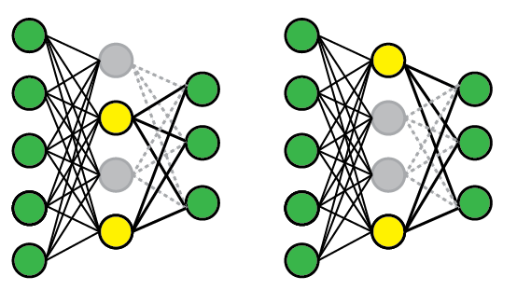
L’apprentissage
Incertitude
Monte Carlo Dropout
Mask 1 Mask 2 …

Slide 50
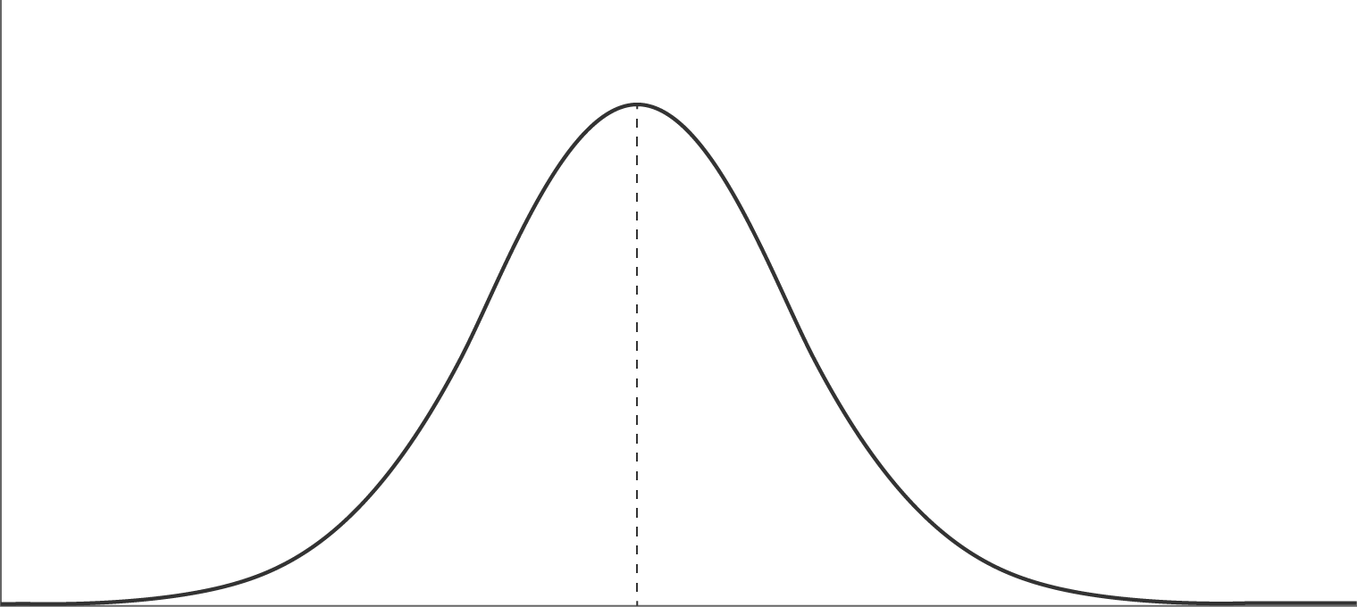
L’apprentissage
Incertitude
Monte Carlo Dropout
small 𝛔, high certainty

Slide 51
L’apprentissage
Incertitude
Monte Carlo Dropout
high 𝛔, low certainty

Slide 52
L’apprentissage
Incertitude
Monte Carlo Dropout
Not speed friendly
high 𝛔, low certainty

Slide 53
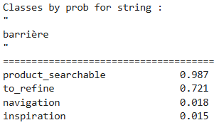
L’apprentissage
Incertitude
1-maxprob
Ici :
1-max([0.987,0.721,0.018…])= 0.013

Slide 54
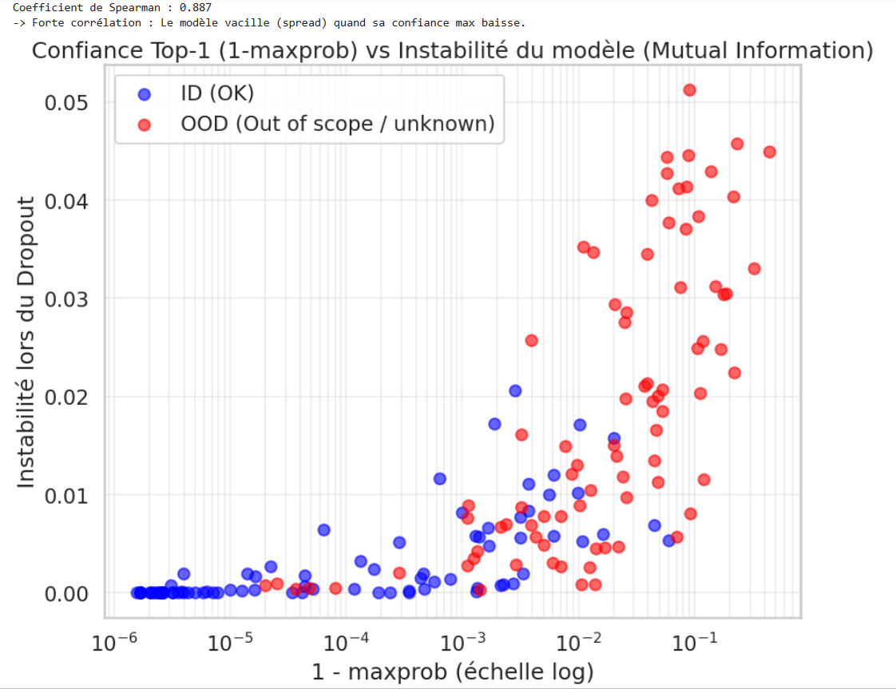
L’apprentissage
Incertitude
Corrélation
(Spearman)
= 0.887
score(1-maxprob)
= 0.913
score(dropout)
= 0.876

Slide 55
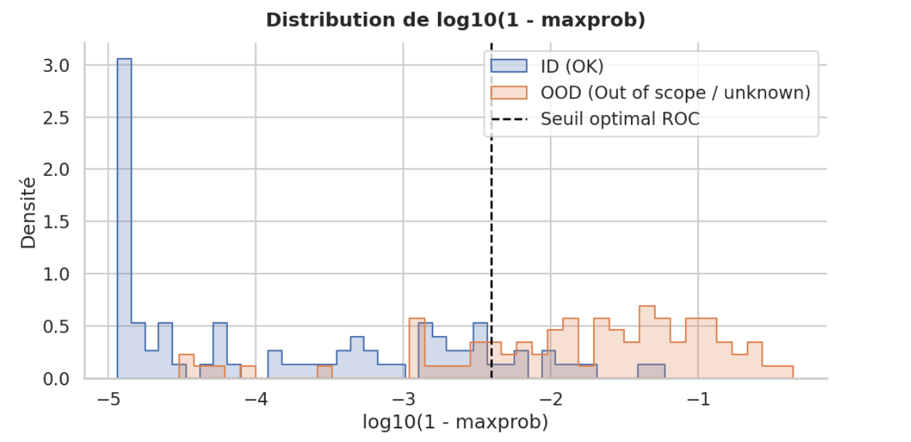
L’apprentissage
Incertitude
Pour le seuil
0.00394
FP (ID → OOD) 12.35% | FN (OOD → ID) 20.48% | TN (ID → ID) 87.65% | TP (OOD → OOD) 79.52%

Slide 56
L’apprentissage
Incertitude
Speed Friendly
Pour le seuil
0.00394
FP (ID → OOD) 12.35% | FN (OOD → ID) 20.48% | TN (ID → ID) 87.65% | TP (OOD → OOD) 79.52%

Slide 57

LE serving

Slide 58
Le serving
Test initial
Perf ?
model_cpu = copy.deepcopy(model).to(device_cpu)
Boucle For (~4000 itérations) “Juste pour voir” :
mean=6.76ms p90=8.98ms

Slide 59
Le serving
test initial
Perf ?
model_cpu = copy.deepcopy(model).to(device_cpu)
Boucle For (~4000 itérations) “Juste pour voir” :
mean=6.76ms p90=8.98ms
Not speedy

Slide 60
Le serving
choix de la stack
ONNX Runtime
OpenVINO
Quantization

Slide 61

Le serving
choix de la stack
  ONNX : Format ouvert
    Représente le modèle en un graphe d’opérateurs
    Framework agnostique
  ORT : Moteur d’inférence
    OPTIMISE
    Multiples “ExecutionProvider”

Slide 62

Le serving
choix de la stack
  Toolkit… dont moteur d’inférence
  Spécialisé Intel (CPU / GPU / NPU)
    Supporte des mode HETERO / MULTI devices
  Optimise et compile pour le hardware
    Quantization 16 bits supportée en CPU

Slide 63
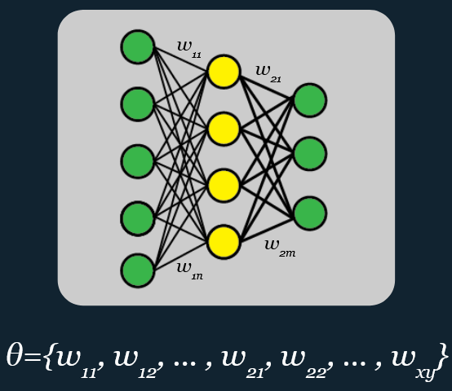
Le serving
choix de la stack
Diminuer la précision pour gagner
  en place
  en vitesse
  … parfois au détriment de la précision
Plusieurs “catégories” de quantization
Quantization

Slide 64

Le serving
choix de la stack
Quantization 32 → 16 bits
  “Simple arrondi” …parfois
  FP16 : Floating Point standard 16 bits
  BF16 : Brain Float - même ordre de grandeur que FP32, mais moins précis

Slide 65
Le serving
choix de la stack
Quantization 32 → 8 bits ou 4 bits, ou…
  Continue → discret : besoin de mapping
  Statique : on calibre avec un jeu de données pour ne pas sortir de la plage des 8bits
OU
  Quantization Dynamique : à chaud
Speed ?

Slide 66
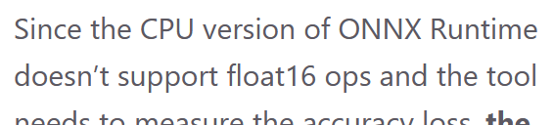
Le serving
choix de la stack
Qu’est ce qu’on benchmark ?
 | ORT | OpenVINO Core
FP32
FP16
BF16
Int8
:(

Slide 67

Le serving
choix de la stack
Quantization int8 - Aperçu des performances :
=== Base vs ORT Quant INT8 ===
PS agreement : 91%
TR agreement : 80%
OTHER agreement: 37%

Slide 68
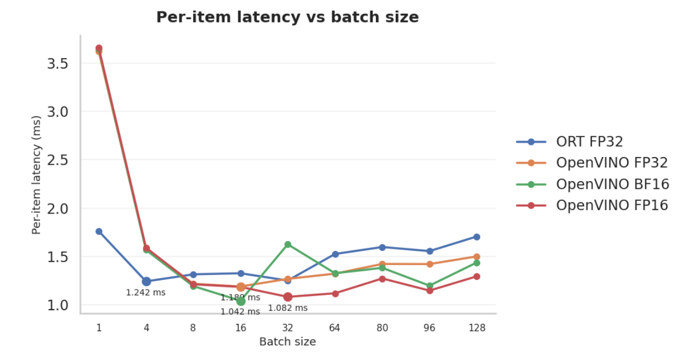
Le serving
choix de la stack
Benchmarks

Slide 69
Le serving
choix de la stack
Benchmarks
ORT : Speed
approved
p90=2ms

Slide 70
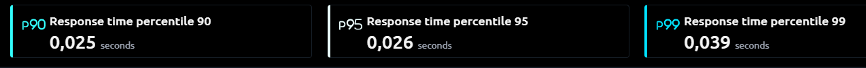

Le serving
API & stress test
Perf :

Slide 71
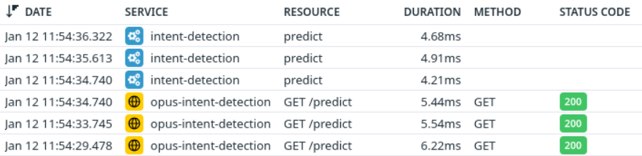

Le serving
API & stress test
API / Modèle : Stress test colocalisé dans kube
Octoperf Injecteur Belgique : +20ms

Slide 72
Le serving
API & stress test
API / Modèle : Stress test colocalisé dans kube
Octoperf Injecteur Belgique : +20ms
Speed
approved
p90=6ms

Slide 73
Conclusion

Slide 74
CONCLUSION
Test de bert-tiny / rexBERT micro avec tête custom
Test d’optimizer AdamW / Muon / AdamW + Muon
Benchmark local de OpenVINO / ONNX Runtime / PyTorch
Benchmark local de Quant 16bits / Non Quant / …
Benchmark local de Batch 1 / 4 / 8 / 16 / 32 / 64 / …
Benchmark prod w/ octoperf
Benchmark prod intra cluster w/ Datadog
Comparaison MC Dropout / 1-maxprob / …

Slide 75


CONCLUSION
1ms / item !
Test de bert-tiny / rexBERT micro avec tête custom
Test d’optimizer AdamW / Muon / AdamW + Muon
Benchmark local de OpenVINO / ONNX Runtime / PyTorch
Benchmark local de Quant 16bits / Non Quant / …
Benchmark local de Batch 1 / 4 / 8 / 16 / 32 / 64 / …
Benchmark prod w/ octoperf
Benchmark prod intra cluster w/ Datadog
Comparaison MC Dropout / 1-maxprob / …
“Pour un classifieur rapide et fiable”

Slide 76
CONCLUSION
+ de quantization = pas toujours mieux
Tester le Quant. Aware Training ?
Attention à ce que vous mesurez
Testez pleins de chose !
La police de “f(x)” c’est Georgia en Italique

Slide 77
&
Merci !

Slide 78
L’apprentissage
Modèle
Training = multiples itérations de :
Pour chaque exemple connu (x_{i} , y_{i}) du Dataset d’entraînement, le réseau, dans son état actuel θ_{t}, produit une prédiction :
ŷ_{i}=F_{θt}(x_{i})
Calcul de l’écart entre la prédiction et la vérité avec une fonction de coût (“Loss”)
Loss(θ_{t} )=∑ Distance(ŷ_{i},y_{i})
Calcul de la variation de la Loss en fonction de chaque poids du réseau ∇_{θ}Loss(θ_{t} ) par rétropropagation et mise à jour des poids :
θ_{t+1} = θ_{t}- 𝜂∇_{θ}Loss(θ_{t} )

